Slide 1
Розв’язування вправ та задач

Slide 2

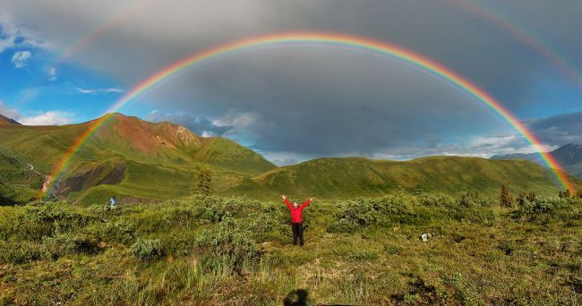
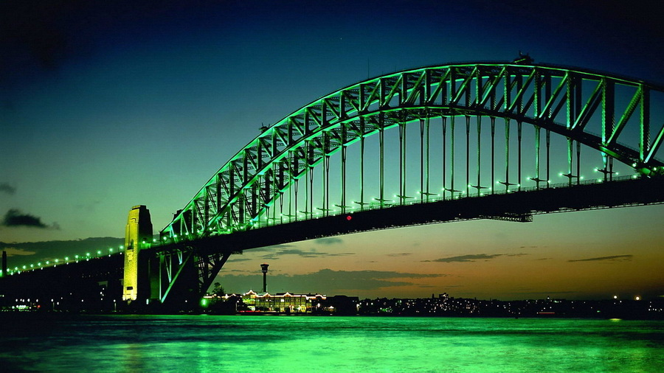
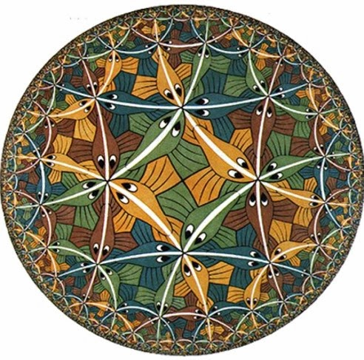
Довжина кола і дуги кола

Slide 3
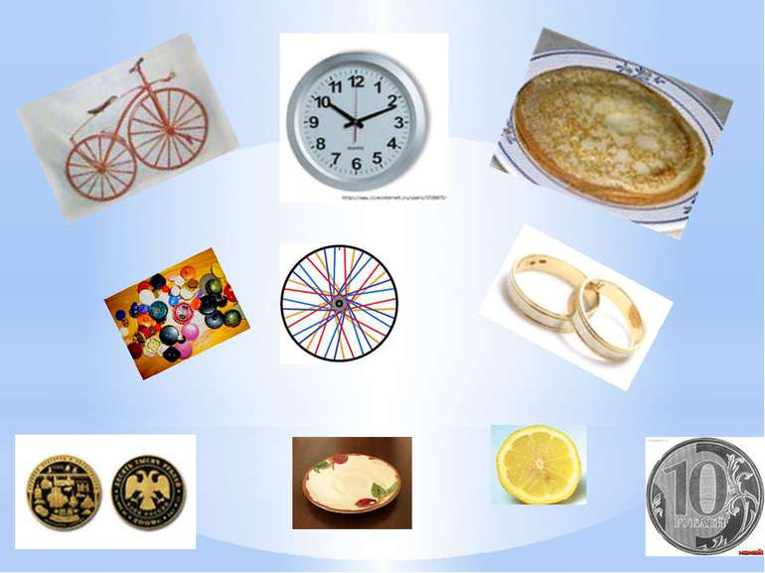

Slide 4
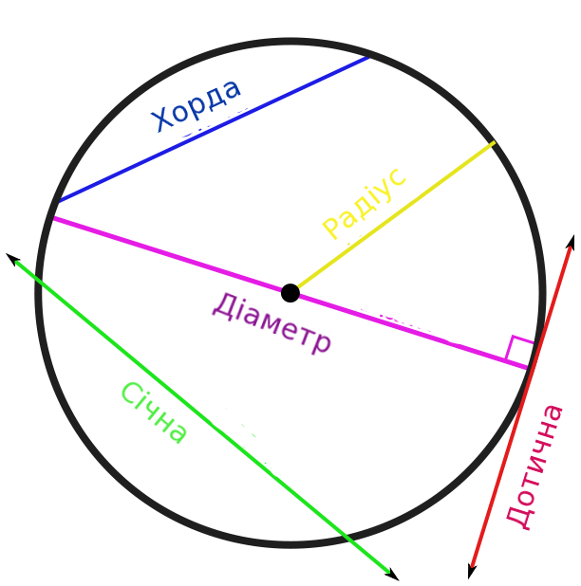
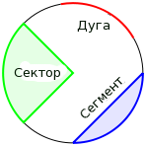
Елементи кола
Згадаймо!
Центр

Slide 5


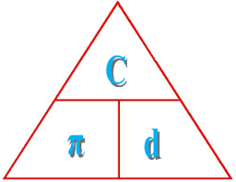
Довжина кола

Slide 6
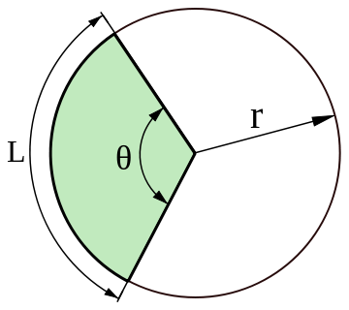

Довжина дуги кола

Slide 7
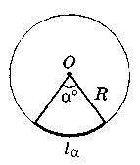

Довжина кола. Довжина дуги кола
Назва формули | Формула | Позначення
Довжина кола | C=2πR | C – довжина кола; R – радіус кола
 | C=πD | C – довжина кола; D – діаметр кола
Довжина дуги |  | l_{α} – довжина дуги; R – радіус кола; α – градусна міра відповідного центрального кута

Slide 8
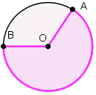
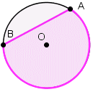
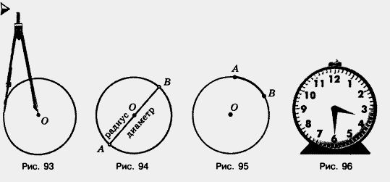
Сектор
Сегмент

Slide 9
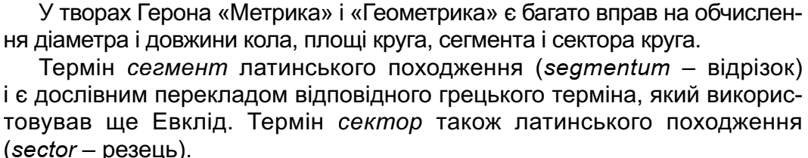
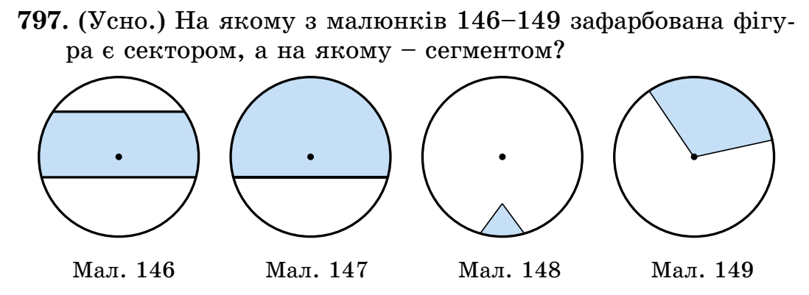

Slide 10
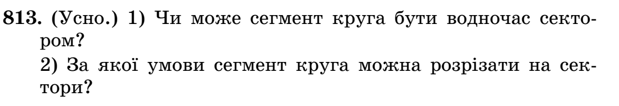
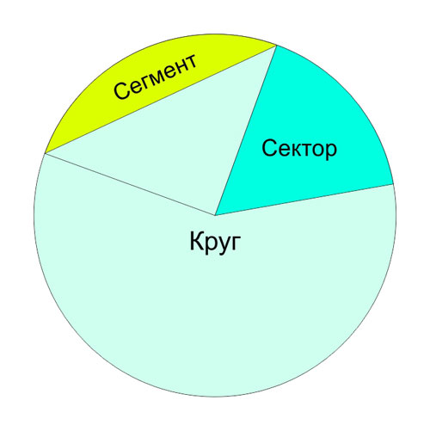

Slide 11

.
Встановіть відповідність:
1. Довжина кола | А. С = πR
2. π | Б.
3. Довжина дуги кола | В.
4. Довжина півкола | Г. С = 2πR
 | Д. 3,14

Slide 12

Перевір себе
1 | Г
2 | Д
3 | Б
4 | А

Slide 13
Домашнє завдання
Розв'язати №7.1, 7.2

Slide 14
Дякую
за увагу!
Дякую
за роботу
на уроці !

